Slide 1

Тема уроку: “Пряник”

Slide 2
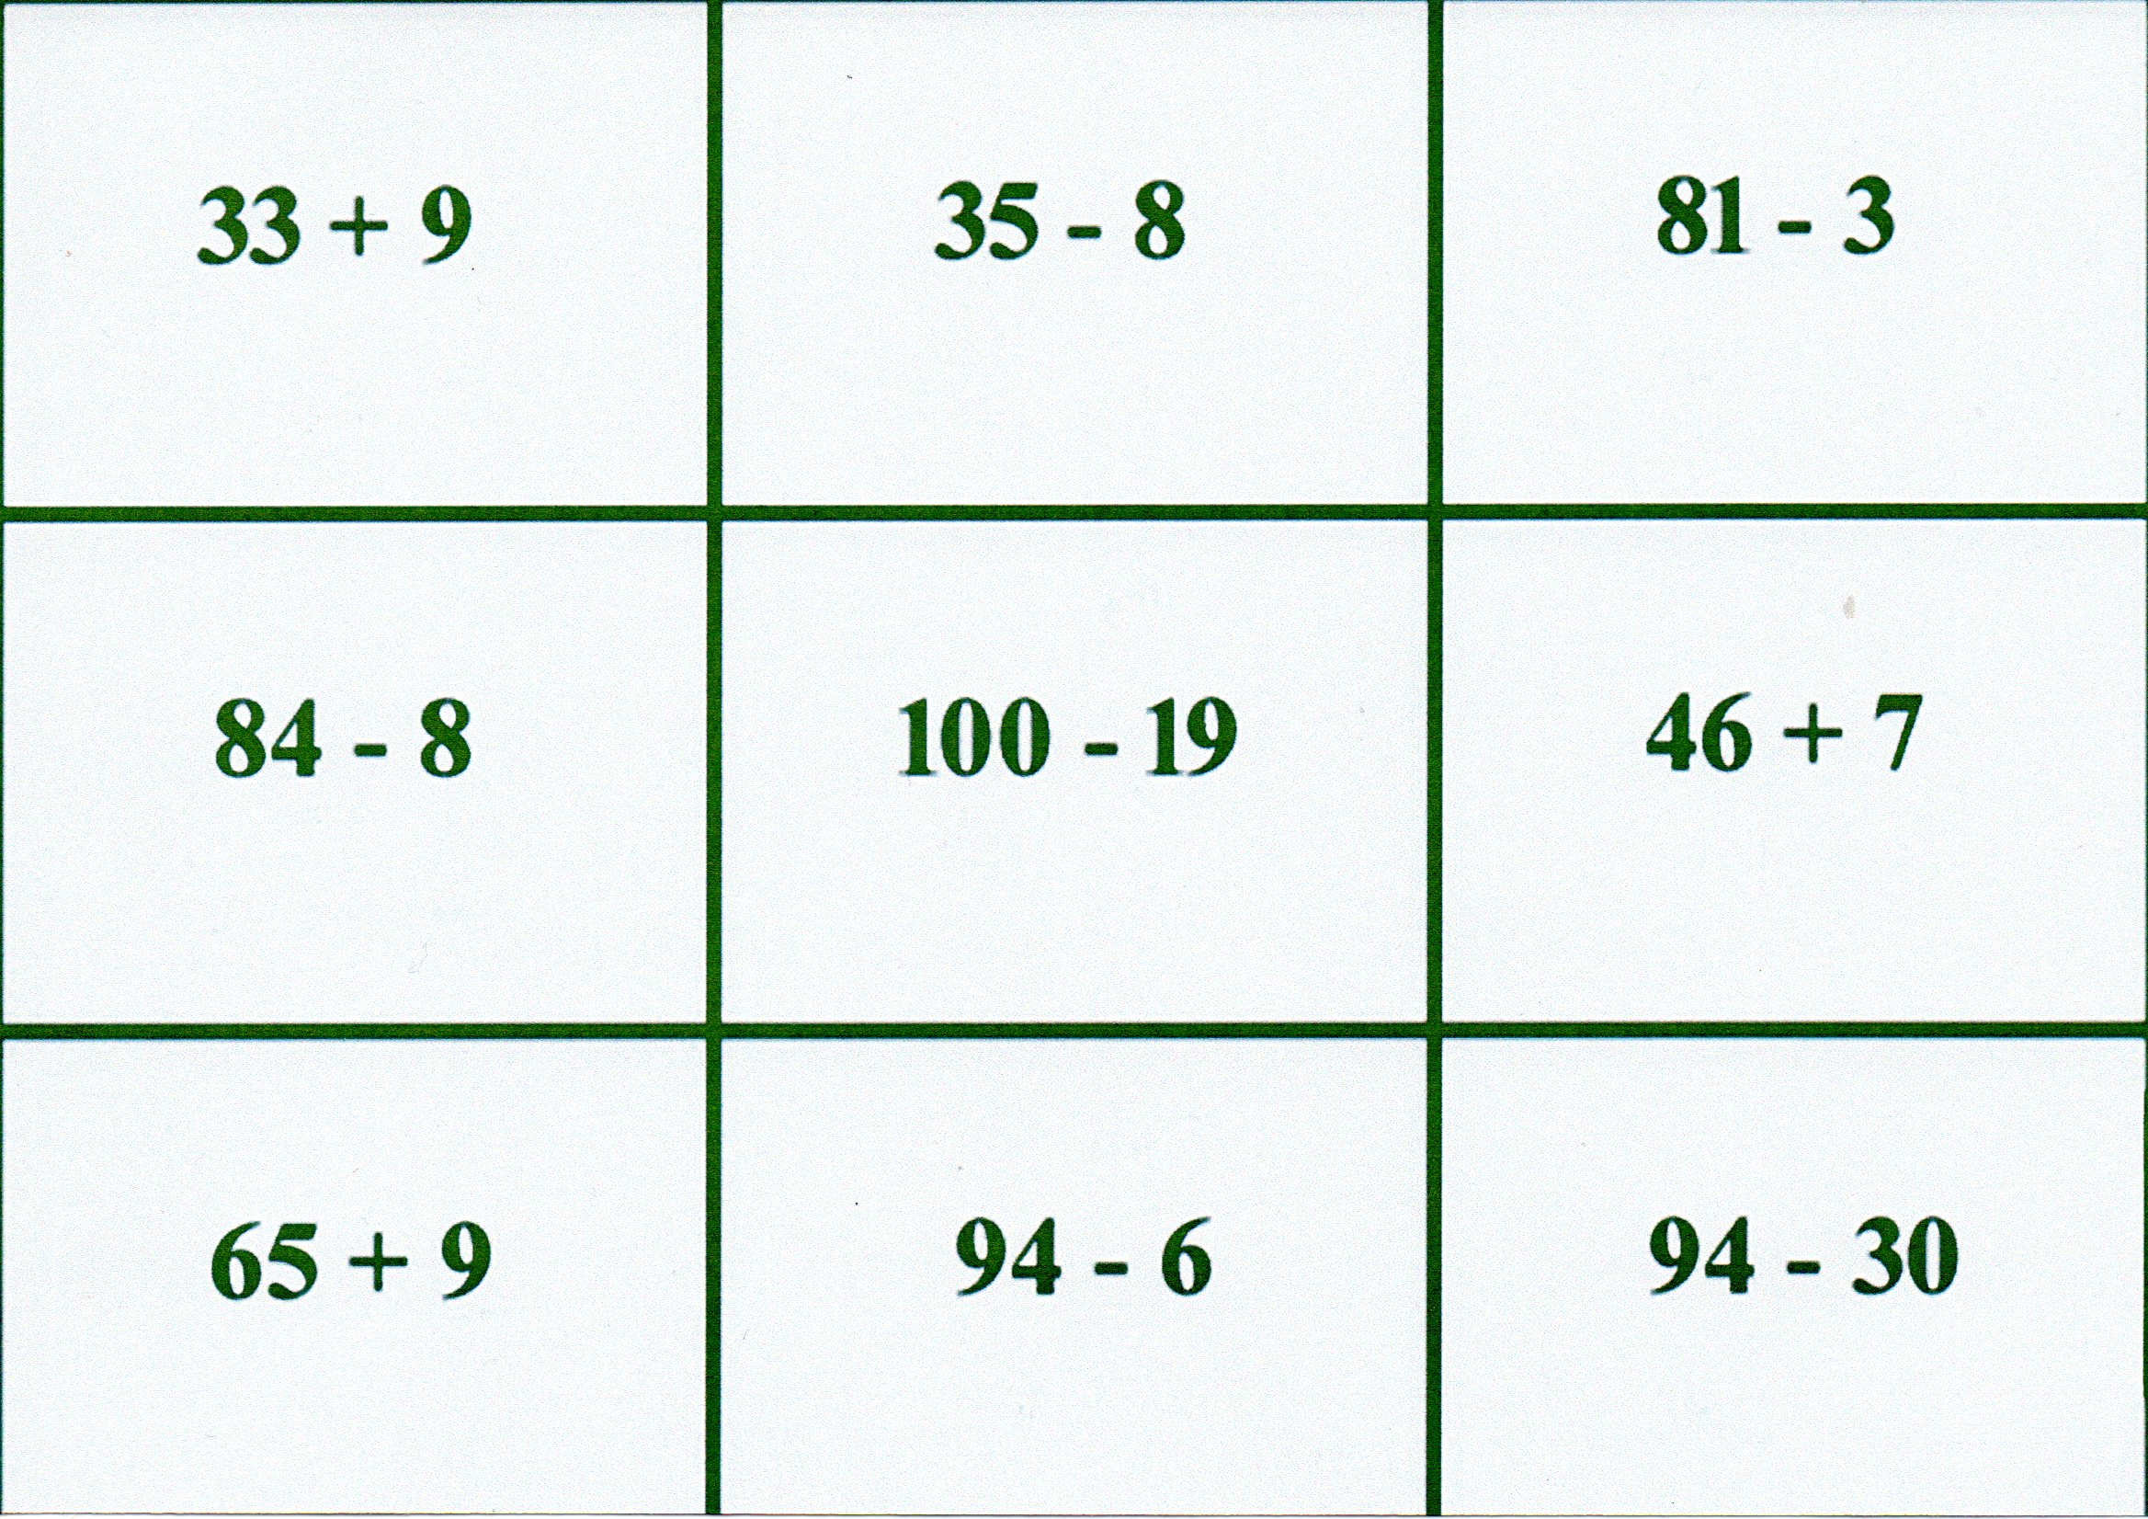

Slide 3
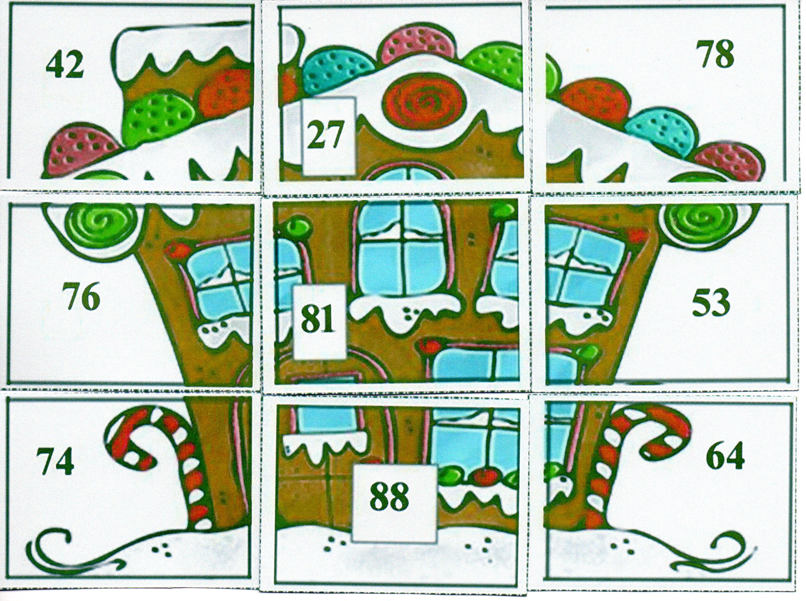
Тема уроку: “Пряник”

Slide 4
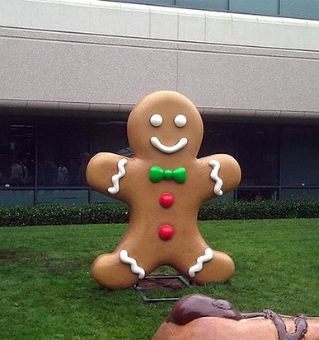
Пам'ятник у США

Slide 5
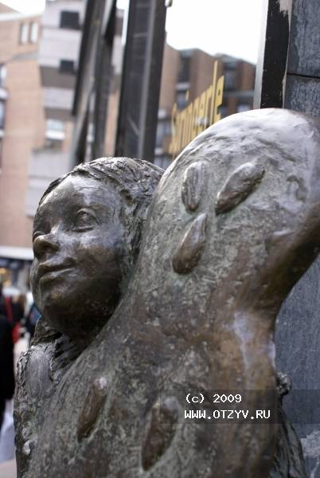
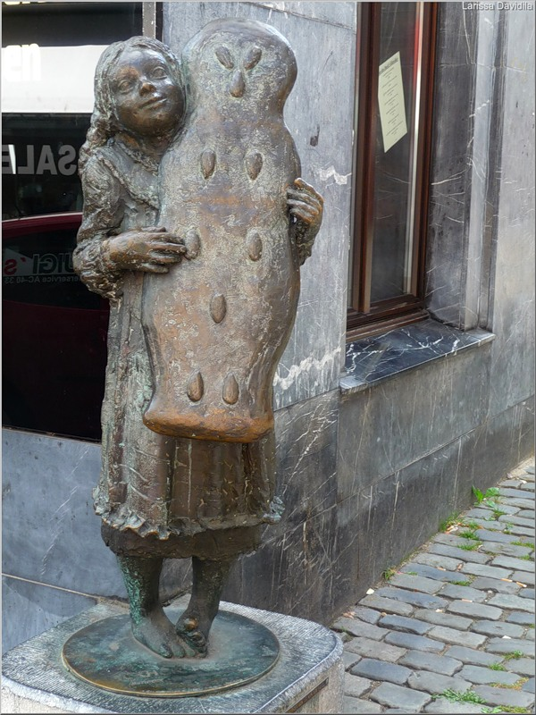
Пам'ятник у Німеччині

Slide 6
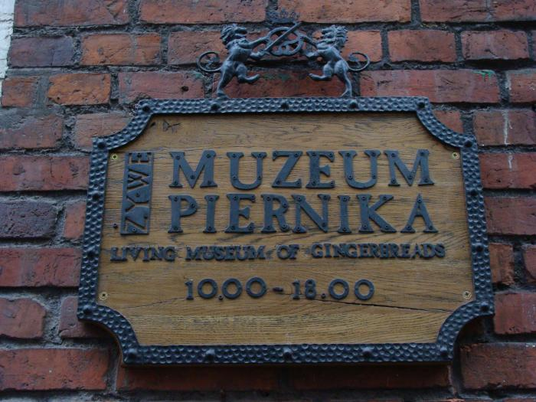
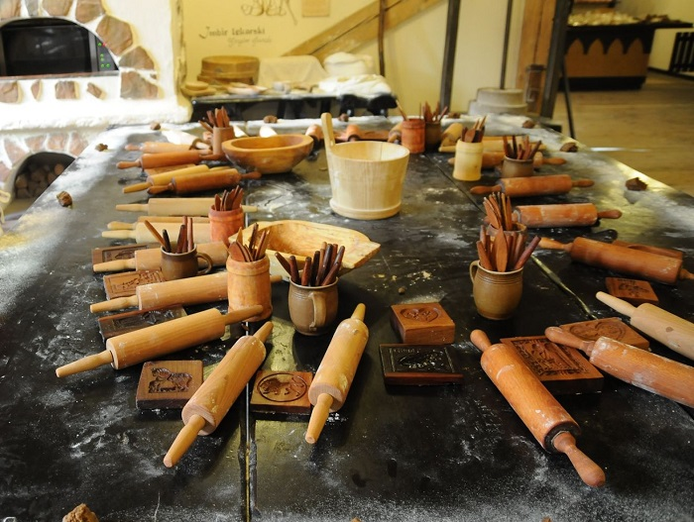
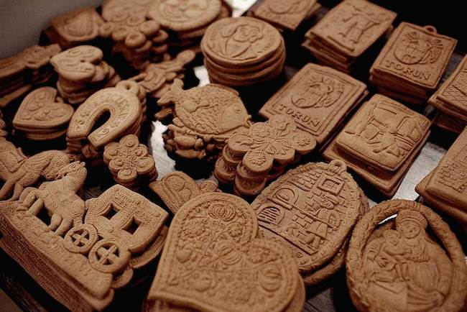
Живий музей пряника у Польщі

Slide 7

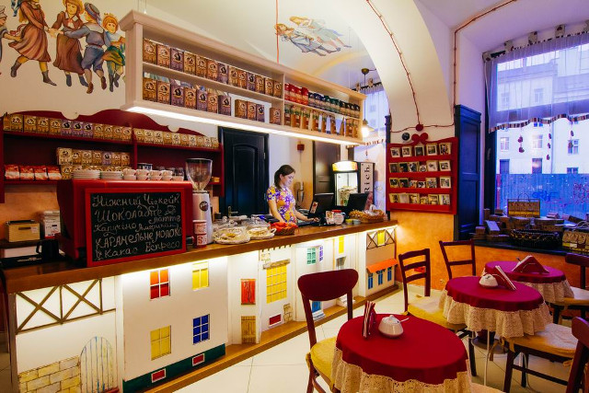
Майстерня пряників Юрашки

Slide 8
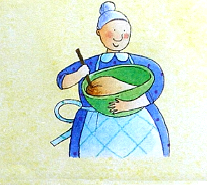
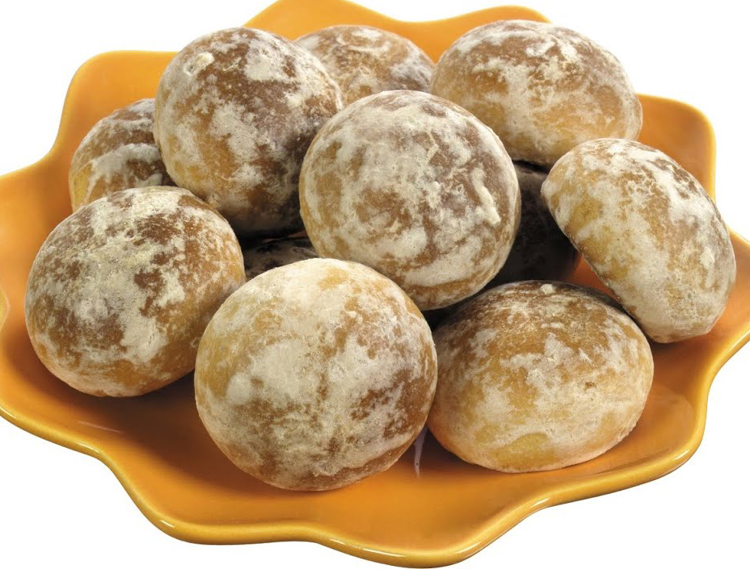
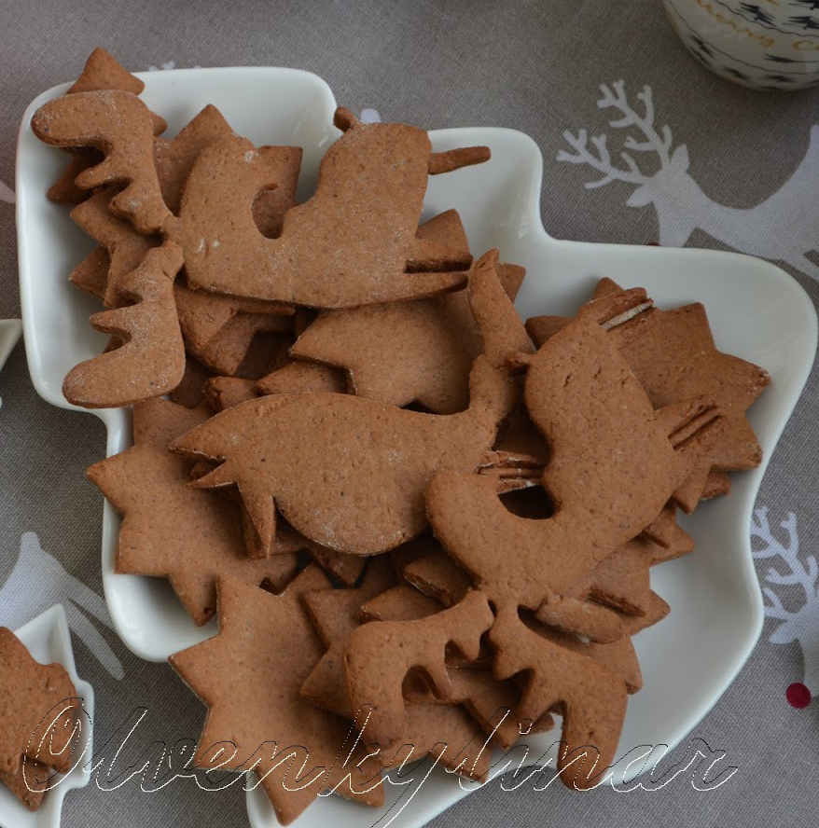
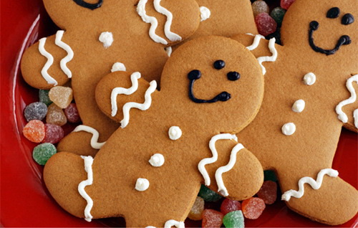
Бабуся випікала пряники, цукрових пряників вона напекла 22 , імбирних пряників на 11 більше, ніж цукрових, а медових на 5 менше, ніж імбирних . Скільки всього пряників напекла бабуся?

Slide 9
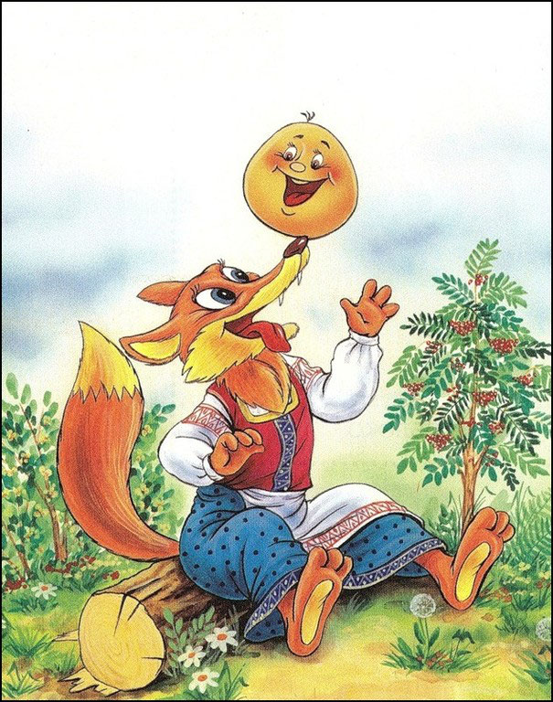

Slide 10
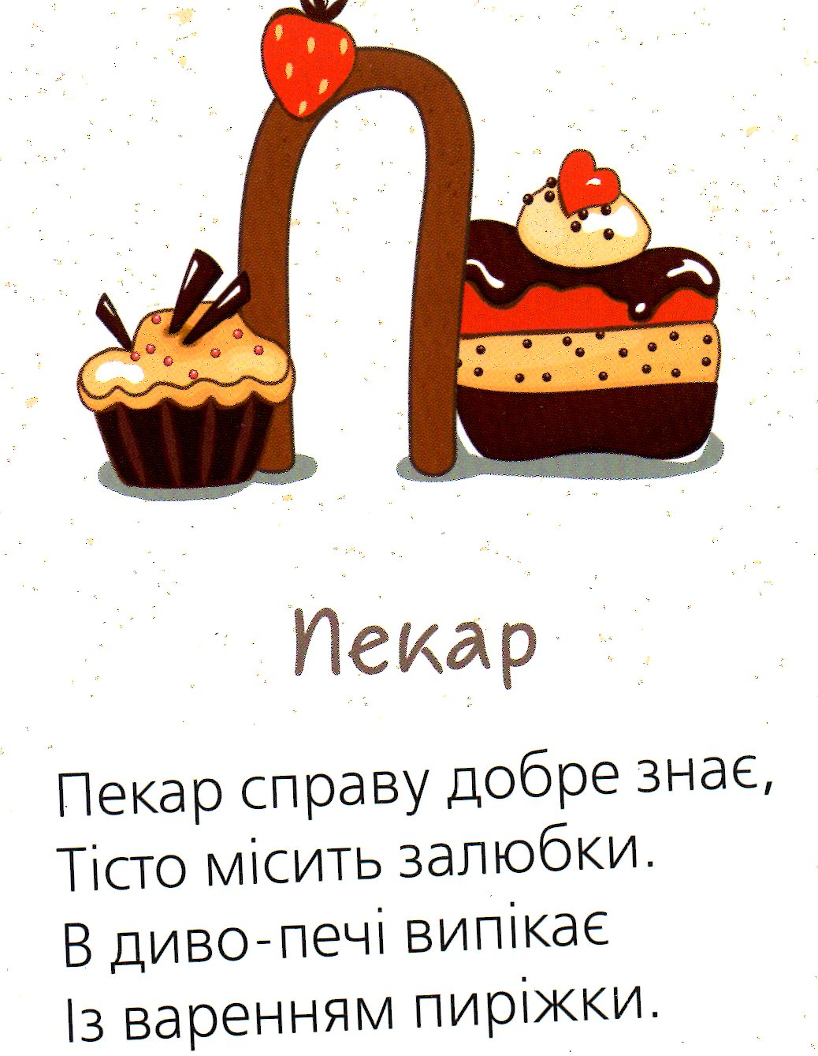
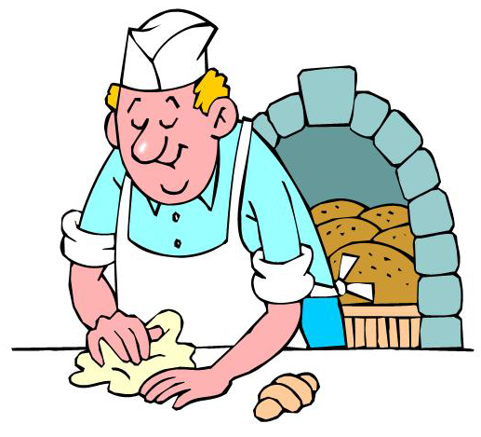
Фізкультхвилинка

Slide 11
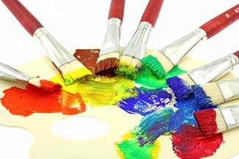

Slide 12
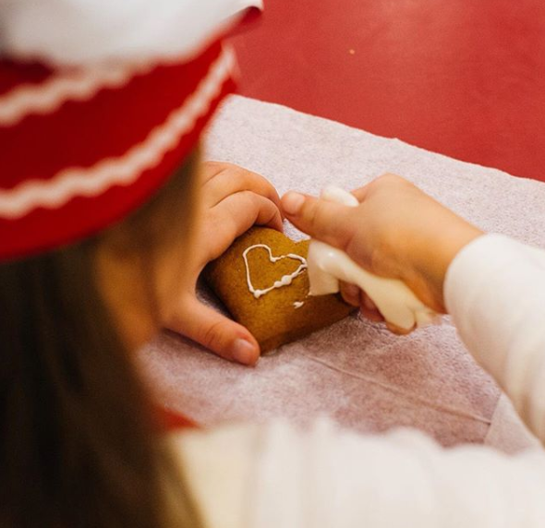

Slide 13

Ви молодці!
Дякую за гарну роботу!

